Slide 1
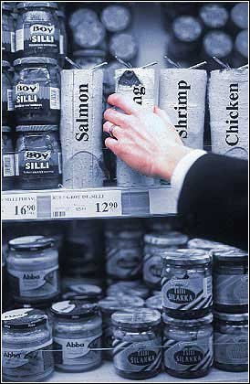
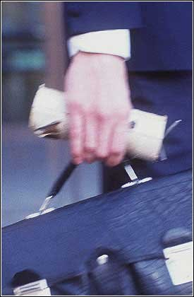
芬蘭的罐頭魚商品
耐心往下看,絕對想不到芬蘭人的這個鮭魚罐頭在眾多罐頭產品中絕對是另類

Slide 2
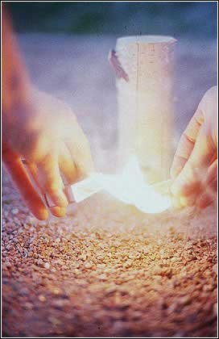
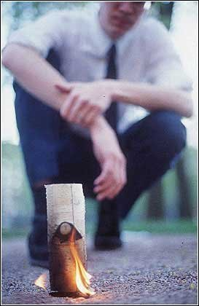
€16.50/can,看到沒有?圓圓的 找個空地,把罐頭放下,然後把罐頭從下面用火點

Slide 3
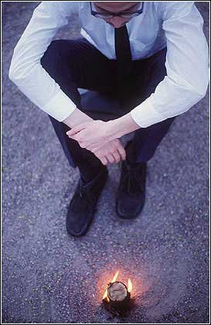
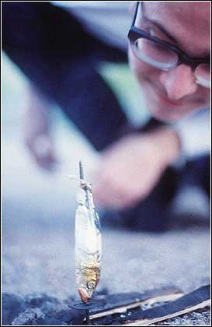
等待吧!現在罐子正在燃燒中…別急,要一直把這個外面的罐子燒完哦！等外面的罐子一會就自己燒完了。

Slide 4
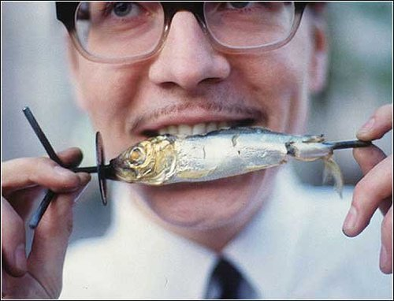
盧山真面目終於出來了,還是熱乎乎的魚！OK！吃了！不客氣啊！

Slide 5
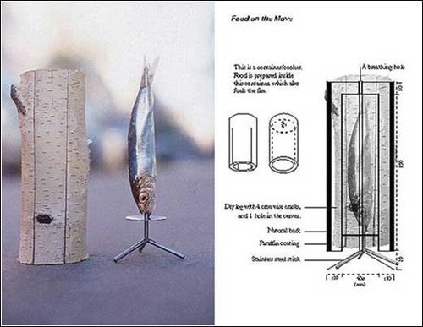
看看人家的說明書你就明白了！哎，外面是樹皮啊，怪不得

